Slide 1

2026 息壤杯｜惠民产品创新｜AI+教育赛道
让学生真正搭建 Agent
看得懂、改得动、跑得通
Blocky Studio
Scratch 式 Agent 语言 × Runtime Core × 项目积木化
教育验证入口 · 个人与组织扩展
教育是首个可验证场景，同一底座扩展到个人创作、项目积木化与组织自动化。
Blocky Studio
Notes:
开场给出完整投资命题：教育是可验证入口，长期价值来自同一 Agent 语言、运行内核与项目积木化。
[Sources]
- https://js.news.cn/20260814/e55cedf9698f4f56a99a8a96d8473a54/c.html
[/Sources]

Slide 2

WHY NOW · 教育断层
Scratch 证明可视化编程能教会系统思维，Agent 需要同级入口
学生已经会提问，但还缺少看见结构、理解权限、解释运行并承担结果的创作工具。
Scratch 启蒙
8–16 岁｜用可视积木学习创造、推理与协作
方法
只会对话
聊天界面只呈现输入与答案，不呈现结构、工具调用与责任边界
断层
搭建 Agent
用 Scratch 式积木组合角色、知识、记忆、工具和权限，并以轨迹解释运行
Blocky
把“会问 AI”升级为“会设计、搭建并负责运行 Agent”。
Blocky Studio · Agent 搭建教育
02
Notes:
Scratch 已验证可视化编程的教育价值；Blocky 把同样的可见性带到 Agent 的角色、知识、工具、记忆与权限。
[Sources]
- https://scratch.mit.edu/educators/
[/Sources]

Slide 3
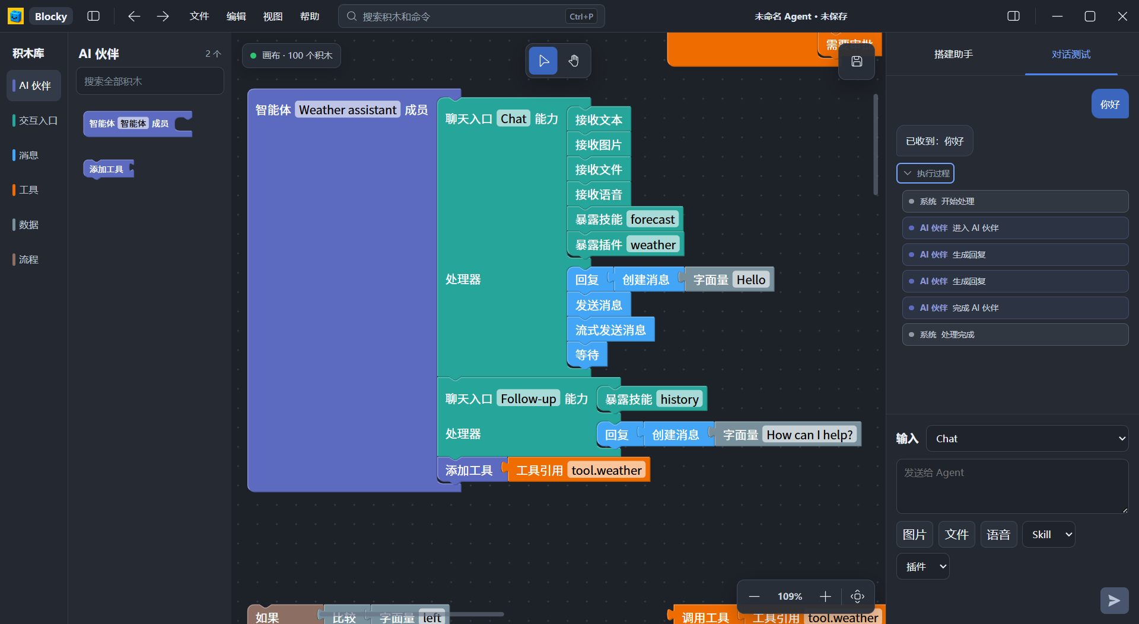
PRODUCT · Agent 搭建形态 · Technical Spike
Blocky 把角色、知识、工具与权限变成 Scratch 式 Agent 积木
同一 Workspace、IR、Runtime Core 与权限模型，让入门视图和专业工程共享一份项目事实。
入门七类 → 专业十二类
开始
角色
会思考
会查找
会记住
会行动
会回答
Windows Core Technical Spike · 100 积木
统一 Agent 项目格式
共享 IR、Runtime Core、轨迹与权限模型
Blocky Studio · Agent 搭建教育
03
Notes:
产品答案是一套 Scratch 式 Agent 语言。截图只代表 Windows Core 技术尖峰实证，正式产品状态在后页分层说明。
[Sources]
[/Sources]

Slide 4

USE CASE · 4–6 课时项目
首门课程按 4–6 课时设计：完成可复现、可解释的 Agent 项目
课程设计门槛｜每课时只完成一个可检查里程碑：需求边界、角色知识、工具核验、展示复盘。
1
2
3
4
需求与边界
角色与知识
工具与核验
展示与复盘
第 1 课时
定题 · 资料 · 边界
第 2–3 课时
角色 · 知识 · 检索
第 4–5 课时
工具 · 权限 · 轨迹
第 6 课时
展示 · 拒答 · 保存
项目成果：搭得出 · 说得清 · 引得准 · 复现得了
Blocky Studio · Agent 搭建教育
04
Notes:
课堂采用多课时项目制，每课时完成一个可检查里程碑，避免把复杂 Agent 误写成一节课完成。
[Sources]
[/Sources]

Slide 5
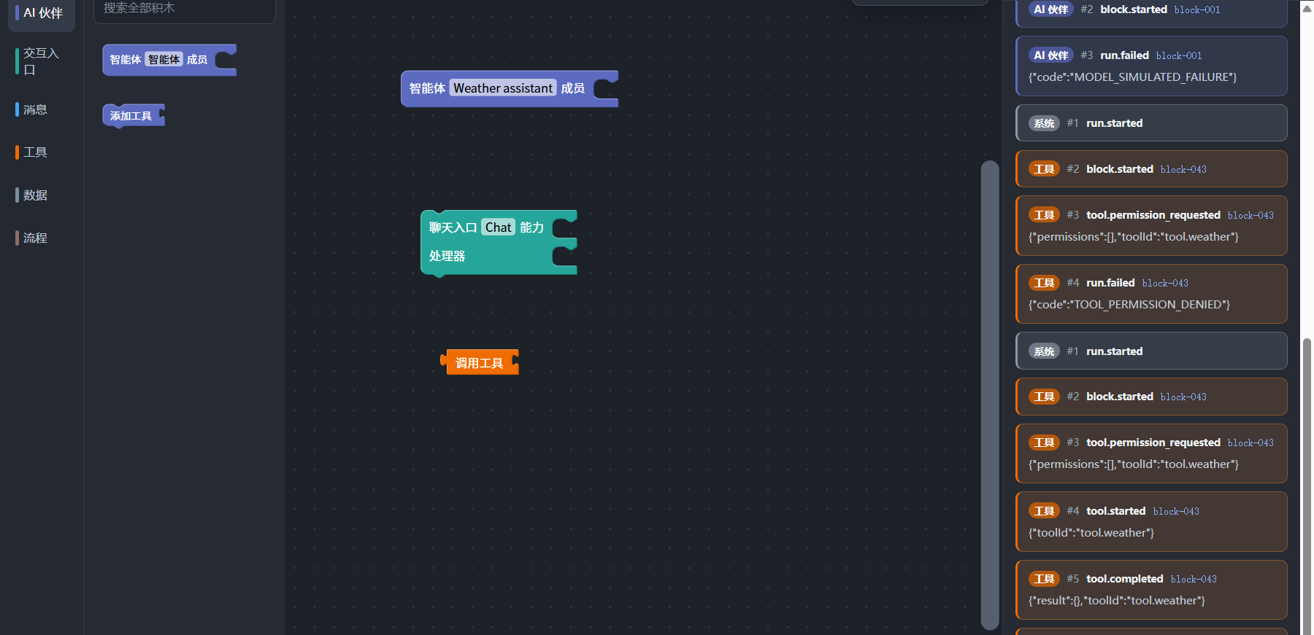
EVIDENCE · 工程执行实证
Technical Spike + Contract Baseline 验证核心运行、安全与保存
可复核证据同时覆盖运行闭环、Host 边界、项目格式、诊断、权限与 Log Redaction。
已验证 · Windows Core 运行实证
已验收 · Contract Baseline
✓ 8 项 Windows Core Quality Gates 全部通过
✓ 本地 Blockly + 稳定 Agent IR
✓ InteractionManifest + ToolContract
✓ 确定性 Runtime + 窄 Tauri Host
✓ 100 积木项目保存、关闭、重开
✓ 360 次循环 / 30 分 03 秒长稳
✓ 30 次真实 Rust Host 保存 / 重载
覆盖：编辑 · 编译 · 运行 · 保存 · Host
✓ Contract Baseline：独立验收通过
✓ 21 个必需 Schema 逐项复核
✓ 9 份 Contract / Handoff 文档
✓ 10 个正反 JSON Fixtures
✓ 63 条相对链接全部核对
✓ 高亮 / 日志 / 轨迹同源
✓ Patch Reject、Terminal Isolation、Log Redaction 负例
覆盖：项目 · 交互 · 运行 · 构建 · 安全
360 次循环 + 30 次 Host 重载：核心链路已有可复现实证。
21 Schemas + 10 Fixtures + 63 链接：产品边界已通过独立核验。
Blocky Studio · Agent 搭建教育
05
Notes:
工程证据包括 Windows Core 长稳、Host 保存重载与正式契约验收。技术证据不等同于课堂或收入证据。
[Sources]
[/Sources]

Slide 6
BEACHHEAD · 融资后 18 个月计划
20 名教师共创，计划形成首批 920 个教育付费席位
1,200 人
120 人
800 席
课堂触达
个人年费转化
机构年度席位
18 个月漏斗｜30 个课堂 × 40 人 × 10% + 10 家机构 × 80 席 = 920 个教育付费席位
课堂转化
机构转化
20 名教师 → 30 个课堂样板
30 × 40 人 = 1,200 人触达
10% 个人转化 = 120 人
证据｜完成率 / 复用率 / 付费
计划｜5 家付费试点 → 10 家年度机构
10 × 80 席 = 800 席
决策｜校方 / 教研 / 机构
证据｜预算 / 合同 / 采购时间
Blocky Studio · Agent 搭建教育
06
Notes:
18 个月漏斗假设：20 名共创教师形成 30 个课堂样板；每课堂 40 人、10% 转个人年费，共 120 人；5 家付费试点扩至 10 家年度机构、每家 80 席，共 800 席。合计 920 个教育付费席位，均为目标而非当前牵引。
[Sources]
- Assumption: 18-month funnel targets; 30 classrooms × 40 students × 10% conversion + 10 institutions × 80 seats = 920 education paid seats.
[/Sources]

Slide 7
MARKET · 18 个月目标市场
首个可获得市场，由课堂与机构漏斗直接推导
920
100
¥142 万
教育付费 SOM
专业付费 SOM
年化订阅收入
收入公式｜920 × ¥980 + 100 × ¥5,200 = ¥142.16 万 / 年
触达渠道
扩大路径
教师共创 / 赛事与社群
高校与职教课程合作
课堂作品驱动口碑
项目积木化触达专业用户
Y3｜5,000 教育 + 500 专业
订阅收入｜¥750 万 / 年
上行｜机构方案 / 企业服务
增量｜社区资产与多端使用
Blocky Studio · Agent 搭建教育
07
Notes:
18 个月 SOM 直接承接上一页漏斗：920 个教育席位与 100 个专业年费用户，年化订阅收入 142.16 万元。Y3 扩大路径为 5,000 教育与 500 专业用户。
[Sources]
- Calculation: 920×980 + 100×5,200 = RMB 1,421,600; 5,000×980 + 500×5,200 = RMB 7,500,000.
[/Sources]

Slide 8
COMPETITION · 用户替代方案
五类替代方案各有边界，Blocky 优化非程序员的 Agent 创作路径
并列比较目标用户、创作范式、第一次成功门槛、结构可见性与专业扩展深度。
Scratch
教育积木
AI 对话
低门槛问答
Coze / Dify
n8n
Codex 等
编码 Agent
Blocky
Scratch 式 Agent
用户｜学生 / 教师
范式｜教育积木
边界｜缺 Agent 语义
用户｜大众
范式｜对话
边界｜结构不可见
用户｜运营 / 专业用户
范式｜流程编排
边界｜学习成本
用户｜开发者
范式｜代码 / Shell
边界｜工程环境
用户｜学生 → 专业
范式｜Scratch 式 Agent
深度｜IR / Trace / 代码
Blocky 保留 Scratch 的学习曲线，补上 Agent 语义、可解释运行与专业展开
竞争焦点｜谁能把第一次成功变成可解释、可复用、可升级的 Agent 创作能力
Blocky Studio · Agent 搭建教育
08
Notes:
竞争页比较用户替代方案的学习门槛、结构可见性和工程要求，不把 Blocky 描述为传统连线工具。
[Sources]
- https://scratch.mit.edu/educators/
- https://docs.dify.ai/
- https://docs.n8n.io/
- https://developers.openai.com/codex/
- https://github.com/dkorobtsov/pitch-deck
[/Sources]

Slide 9

MOAT · 可累积壁垒
壁垒是一条从可见语法到可逆证据的完整链路
每一层都验证上一层，并把课程、适配器与项目资产沉淀到同一语言内核。
01
02
03
04
可见积木 AST
稳定 Agent IR
受控 Runtime
可回放 Trace
课堂｜看见结构
工程｜类型约束
资产｜蓝图与积木
语义｜跨界面共享
来源｜稳定映射
升级｜版本迁移
权限｜Tool Contract
执行｜确定性边界
安全｜窄 Host
证据｜事件与引用
复盘｜错误可定位
转换｜项目可逆映射
三类复利资产｜Agent Language & Contracts / 适配器与证据图 / 课程与社区
Blocky Studio · Agent 搭建教育
09
Notes:
壁垒链由可见 AST、稳定 IR、受控 Runtime 和可回放 Trace 组成；课程、适配器和社区资产在同一语言上累积。
[Sources]
[/Sources]

Slide 10
PLATFORM · 从教育入口扩张
同一语言从课堂延伸到个人创作、办公自动化与组织服务
目标形态｜教育验证易学，工程内核承接复杂度，场景服务持续沉淀为可复用资产。
积木创作
内部代码
多画布
AppSurface
办公 Agent
+ RPA
兼容 / CLI
4 Skills
场景服务
社区与多端
→
→
→
→
7→12 类投影
参数 / 代码 / 回退
稳定引用 / 前端源码
隔离预览 / Bridge
浏览器 / 桌面 / 表格
审批 / 检查点 / 恢复
Codex / OpenClaw
DeepSeek Harness
学习 / 机构 / 企业
社区 / 移动 / 服务端
一个教育入口，四条增长路径：专业订阅 / 机构方案 / 企业服务 / 生态分发
同一语义贯通桌面 / CLI / 4 Skills / 6 模板 / 机构与企业方案
每次场景共创都能沉淀为蓝图、积木、适配器或私有资产包
Blocky Studio · Agent 搭建教育
10
Notes:
教育是首个入口，同一项目格式继续承载个人创作、办公自动化、服务交付、社区和多端使用。页面描述的是目标形态。
[Sources]
[/Sources]

Slide 11

BUSINESS MODEL · 订阅 + 资产化服务
订阅规模化，场景服务提升客单价并沉淀资产
个人教育与学习
专业创作订阅
1
2
收入｜¥980 / 年
成本｜模型云18% + 支付2% + 支持5%
毛利目标｜≥75%
收入｜¥5,200 / 年
成本｜模型云22% + 支付2% + 支持6%
毛利目标｜≥70%
教育机构方案
企业与行业定制
3
4
收入｜席位 + 服务
成本｜平台20% + 培训15% + 支持5%
资产复用后毛利｜≥60%
收入｜范围与边界报价
成本｜交付人天35% + 云10%
私有资产复用后毛利｜≥55%
定价为商业基线；机构与企业按席位、交付边界与资产复用率报价。
Blocky Studio · Agent 搭建教育
11
Notes:
订阅价格来自当前商业基线；毛利目标用透明成本比例约束。教育成本目标为模型云 18%、支付 2%、支持 5%；专业为 22%、2%、6%；机构与企业毛利依赖课程、交付人天和私有资产复用。
[Sources]
- Assumption: cost shares and gross-margin targets are management targets for scenario planning, not historical performance.
[/Sources]

Slide 12
GO-TO-MARKET · 教师共创驱动
教师共创与课堂证据是第一条获客路径
课程共创
课堂样板
1
2
使用者｜教师 / 学生
触达｜比赛 / 社群 / 高校
周期｜2–4 周
证据｜作品 / 轨迹 / 引用
门槛｜完成率 / 复用率
周期｜4–6 课时
机构合同
资产放大
3
4
决策者｜校方 / 教研 / 机构
付费者｜学校 / 教培
周期｜1–2 学期
复购｜课程 / 席位 / 支持
扩展｜专业 / 企业服务
沉淀｜蓝图 / 私有积木
比赛 / 教师社群 → 课程共创 → 课堂样板 → 机构采购 → 订阅与服务复购
Blocky Studio · Agent 搭建教育
12
Notes:
GTM 从教师共创开始，以作品、轨迹、引用和复用证据推动机构决策，再通过订阅与服务形成复购。
[Sources]
- Assumption: cycle lengths and conversion stages are operating hypotheses.
[/Sources]

Slide 13
VALIDATION · 12 个月商业门槛
技术证据之后，四道门槛验证学习价值、采用与付费
每项均标注目标样本、证据与通过条件；现有工程证据见第 5 页。
01
02
03
04
共创意愿
学生完成
教师复用
采购承诺
样本｜20 名教师
证据｜访谈 / 共创记录
门槛｜≥50% 愿意试教
样本｜30 个课堂样板
证据｜作品 / 轨迹
门槛｜≥70% 完成项目
样本｜参与试教教师
证据｜二次开课记录
门槛｜≥50% 再次使用
样本｜教育机构
证据｜预算流程 / 试点意向
门槛｜≥5 家付费试点或订金
学习价值看作品与证据；商业价值看复用、采购动作与付费转化。
Blocky Studio · Agent 搭建教育
13
Notes:
四道门槛分别验证共创意愿、学生完成、教师复用和机构采购承诺；机构门槛要求进入正式预算流程并形成至少 5 家付费试点或订金。数值均是目标。
[Sources]
- Assumption: 20 teachers, 30 classroom samples, 70% completion, 50% reuse and 5 paid pilots or deposits.
[/Sources]

Slide 14
TEAM · 可复核执行力
创始人主导产品与 Agent 工程，18 个月按 3 人核心团队配置
当前角色｜项目发起人、产品与 Agent 工程负责人；Technical Spike / Contract Baseline 可复核。
创始人 / 产品与 Agent 工程
18 个月核心配置
身份｜Blocky Studio 项目发起人
当前职责｜产品、Agent 语言、工程地基
Proof｜Windows Core Technical Spike / Contract Baseline
资产｜完整产品设计地图 / 6 ADR / 21 Schema
优势｜把复杂 Agent 语义变成可学习产品
考核｜正式产品、课堂样板、付费席位
01 创始人｜产品与 Agent 工程
02 工程招聘｜桌面与运行基础设施
03 商业招聘｜教育产品与机构合作
顾问网络｜教师 / 教研 / 合规
6 月考核｜产品闭环 + 20 名共创教师
18 月考核｜920 教育席 + 100 专业订阅
现有｜创始人主导 + Runtime Core Spike + 可复核工程资产
本轮｜新增 2 个核心岗位 + 教育 / 教研 / 合规合作网络
Blocky Studio · Agent 搭建教育
14
Notes:
团队页如实呈现创始人主导状态，不虚构姓名或履历；本轮资金支持 3 人核心配置：创始人负责产品与 Agent 工程，新增桌面运行工程和教育商业两个岗位，并建立教师、教研与合规合作网络。
[Sources]
[/Sources]

Slide 15
FINANCIALS · 三年基准情景
从课堂验证、机构复制走向经营现金转正
Y1 · 课堂验证
Y2 · 机构复制
1
2
教育 / 专业｜120 / 20
订阅收入｜¥22 万
综合毛利｜60%
教育 / 专业｜920 / 100
订阅收入｜¥142 万
综合毛利｜68%
Y3 · 规模增长
现金路径
3
4
教育 / 专业｜5,000 / 500
订阅收入｜¥750 万
综合毛利｜72%
团队与运营｜200 / 250 / 450 万
年度现金结果｜-187 / -153 / +90 万
造血触发｜Y3 经营现金转正
计划口径｜以下为测算，不代表已实现收入；订阅收入不含机构与企业服务。
Blocky Studio · Agent 搭建教育
15
Notes:
三年基准情景只计算教育与专业订阅，不计机构和企业服务。现金结果按订阅收入×综合毛利率减团队与运营投入：Y1 约负 187 万、Y2 约负 153 万、Y3 正 90 万。
[Sources]
- Calculation: Y1 220,000×60%-2,000,000≈-1,868,000; Y2 1,421,600×68%-2,500,000≈-1,533,000; Y3 7,500,000×72%-4,500,000=900,000.
[/Sources]

Slide 16
RESOURCE PLAN · 18 个月投入
18 个月用三段里程碑把 300 万转成付费席位与机构复制
核心团队、月度投入、6 个月门槛和下一融资 / 自我造血触发均可检查。
01
02
03
现金
产品 + 团队
课堂 + 试点
机构复制
资金纪律
1–6 月
3 人核心配置
正式产品闭环
20 名共创教师
7–12 月
30 个课堂样板
≥70% 项目完成率
≥5 家付费试点 / 订金
13–18 月
10 家机构 × 80 席
120 个个人教育订阅
100 个专业订阅
¥300 万 / 18 个月
平均月度投入 ¥16.7 万
下一触发｜920 教育席 + 100 专业
下一轮 / 自我造血触发｜付费试点 → 920 教育席 + 100 专业订阅 → Y3 经营现金转正
Blocky Studio · Agent 搭建教育
16
Notes:
300 万元覆盖 18 个月，平均月度投入约 16.7 万元。0–6 月完成 3 人配置、正式产品闭环和 20 名共创教师；7–12 月形成 30 个课堂样板与至少 5 家付费试点；13–18 月目标 920 教育席和 100 专业订阅。
[Sources]
- Assumption: proposed RMB 3 million / 18-month milestone and staffing plan for investor review.
[/Sources]

Slide 17
ASK · 息壤杯资源协同
息壤杯可以帮助 Blocky 跨过三道商业化门槛
课堂样板
机构复制
1
2
目标｜20 名共创教师
产出｜30 个课堂样板
证据｜作品 / 轨迹 / 复用
伙伴｜学校 / 教培 / 高校
路径｜课程包 / 培训 / 席位
结果｜首批可复制方案
模型与算力
种子资金与团队
3
4
需求｜教育 Provider / 算力
目标｜稳定、低成本、可审计
协同｜模型 / 云 / 生态渠道
额度｜¥300 万 / 18 个月
配置｜3 人核心团队
月度投入｜¥16.7 万
一笔资源完成三次价值跃迁：技术可行 → 课堂可用 → 机构可复制。
Blocky Studio · Agent 搭建与场景化服务
17
Notes:
资源诉求以 300 万元、18 个月、3 人核心团队和平均月度投入 16.7 万元为口径，目标是完成正式产品闭环、课堂样板、付费试点与首批机构复制。
[Sources]
- Assumption: proposed seed resource envelope of RMB 3 million over 18 months.
- https://js.news.cn/20260814/e55cedf9698f4f56a99a8a96d8473a54/c.html
[/Sources]

Slide 18
BLOCKY STUDIO · AGENT 创作基础设施
看懂、改动、负责
自己搭建的 Agent
Blocky Studio
从课堂样板开始，成长为 Agent 时代的创作基础设施
课堂可验证 · 商业可复制 · 生态可生长
教育验证易学，工程底座保证可用，项目积木化与服务资产打开长期平台价值。
Blocky Studio
Notes:
收束投资命题：教育验证易学，工程底座保证可用，项目积木化和资产复用打开长期平台价值。
[Sources]
[/Sources]

Slide 19
APPENDIX · 完整产品与生态
附录
完整产品、服务与生态全景
Blocky Studio
Blocky Studio · 目标形态与技术证据
产品结构 · 工程边界 · 生态路线
以下页面保留完整产品设计，并统一标注实证、Contract Baseline 与目标形态。
Blocky Studio
Notes:
附录保留完整产品、服务、兼容模板、CLI、社区、移动使用器和长期路线。
[Sources]
[/Sources]

Slide 20
APPENDIX · 验收演示 · 目标形态
3 分钟验证 5 件事：选择、修改、运行、追踪、保存
基于课程蓝图呈现“选择—修改—运行—轨迹—保存”；这是目标验收脚本，不等于完整课程时长。
01
02
03
04
05
选择蓝图
修改积木
运行 Agent
查看轨迹
保存重开
课堂知识 Agent
角色 · 知识 · 工具
本地检索 + 引用
步骤 · 状态 · 输出
Agent 语义保持一致
✓
本地运行有证据
✓
引用与拒答可见
✓
项目可保存复现
Provider / RuntimeEvent
本地运行可读回
Citation / Guard
引用与拒答可复核
Workspace / Stable ID
保存重开语义一致
闭环证据：五步连续呈现
Blocky Studio · Agent 搭建教育
20
Notes:
这里的 3 分钟是基于现成蓝图的产品演示时长，不是完整课程时长。五步连续呈现选择蓝图、修改角色/知识/工具、运行、查看轨迹与保存重开，并让引用、拒答和项目复现证据同屏。
[Sources]
[/Sources]

Slide 21
APPENDIX · 四层创作深度 · 目标形态
从“拿来即用”到“修改内部实现”，能力按需展开
四层共享同一 Project Manifest、Workspace、IR、权限与运行证据；切换深度不换项目。
01
02
03
04
兼容模板
Blocky 蓝图
原子积木
内部代码
产物｜可运行 Agent
证据｜Workspace + RuntimeEvent
指标｜完成率
行为｜指认关键积木
证据｜高亮 + Trace
指标｜解释率
行为｜回答含可定位来源
证据｜引用 / 拒答记录
指标｜引用可定位率
行为｜保存重开语义一致
证据｜Project reload
指标｜保存复现率
同一底座｜兼容模板 → 蓝图 → 原子积木 → 内部代码
Blocky Studio · Agent 搭建教育
21
Notes:
Four creation depths share one project format: compatibility templates, expandable Blocky blueprints, atomic blocks, and controlled internal code.
[Sources]
[/Sources]

Slide 22
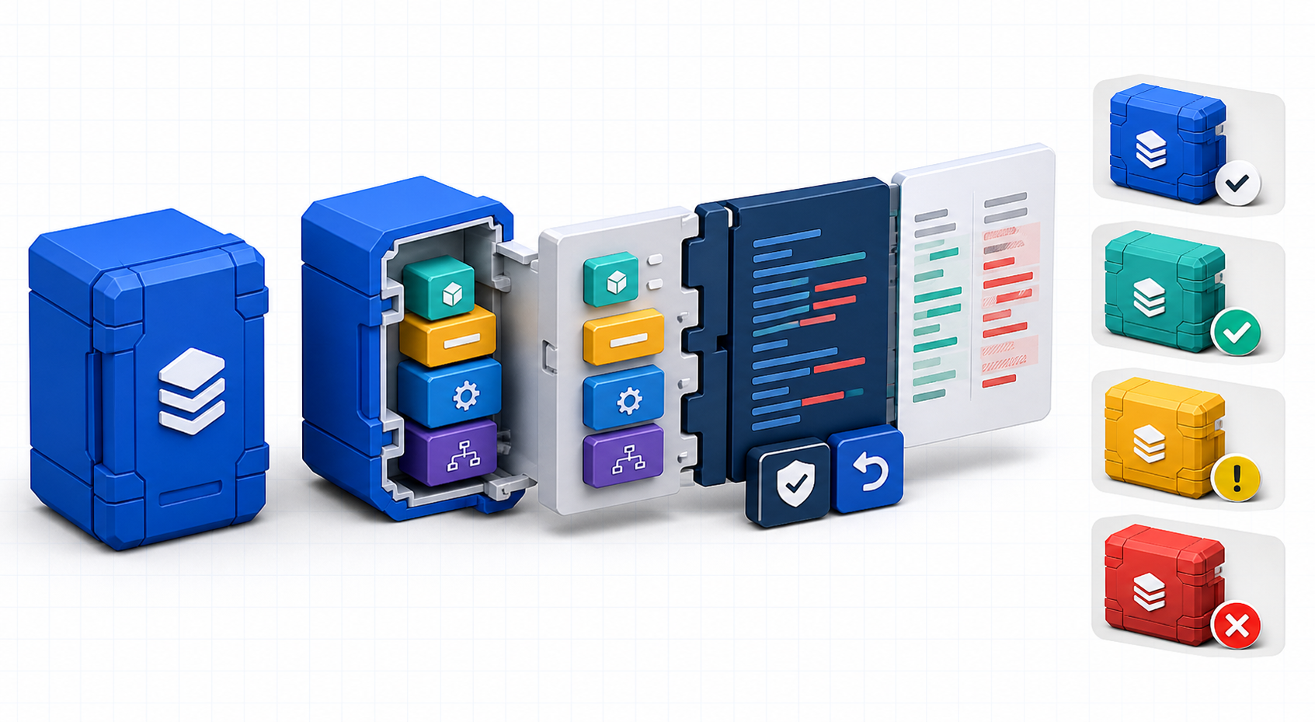
APPENDIX · 积木内部修改 · 目标形态
积木不是黑盒：从公开参数一直改到内部实现
官方基线、用户差异、诊断与回退同屏呈现；代码只封装局部逻辑，不隐藏 Agent 拓扑与权限。
1
2
3
4
参数与接口
展开与封装
内部代码
校验与回退
输入 / 输出
类型 / 默认值
展开原子积木
保留公开插槽
局部代码实现
差异 / 诊断
编译 / 测试
接受 / 回退
同一块能力：可组合 · 可展开 · 可编辑 · 可验证 · 可回退
Blocky Studio · Agent 搭建教育
22
Notes:
Internal code is a controlled local implementation layer, not a place to hide Agent topology, tool contracts, or permissions.
[Sources]
[/Sources]

Slide 23

APPENDIX · 多画布与应用界面 · 目标形态
Agent 项目需要页面时，前端由同一项目显式创建
画布标签拆分 Agent / 自动化 / 规则｜浏览器标签预览可选 AppSurface｜关闭标签不删除产物
项目内一套交付路径
多画布
稳定引用
应用界面
前端源码
浏览器预览
Bridge 清单
隔离存储
概念示意 · AppSurface 由用户主动创建
统一 Agent 项目格式
共享 IR、Runtime Core、轨迹与权限模型
Blocky Studio · Agent 搭建教育
23
Notes:
AppSurface is optional and explicit. Creating a page does not implicitly create authentication, a database, a domain, or deployment.
[Sources]
[/Sources]

Slide 24

APPENDIX · Agent + 自动化 · 目标形态
办公场景沿用同一积木语言，不另起一套产品
把资料理解、浏览器操作、桌面应用与人工确认，组合成可追踪的有人值守流程。
1
2
3
4
资料与表格
浏览器与桌面
Agent + RPA
人工与恢复
读取结构化
来源 / Schema
语义操作
浏览器 / 桌面
有人值守
审批 / 检查点
动作确认
暂停 / 恢复
同一项目可容纳 Agent、自动化、规则、数据与应用界面
Blocky Studio · Agent 搭建教育
24
Notes:
Office expansion uses the same module language. The first route is attended automation with explicit approvals, checkpoints, and semantic/UIA targeting.
[Sources]
[/Sources]

Slide 25
APPENDIX · 办公蓝图 · 目标形态
六类办公蓝图覆盖“理解—执行—核验—交付”
先以有人值守流程进入真实办公；团队可按权限、数据与系统逐步扩展。
资料问答与报告
表格清洗与汇总
ERP / CRM 录入
带引用回答
Excel / CSV
旧系统表单
摘要 / 周报 / 研究整理
去重 / 对账 / 指标回填
字段映射 / 校验 / 失败定位
工单与客服协作
跨系统数据搬运
财务对账与回填
知识 + 人工
浏览器 ↔ 桌面
规则 + Agent
归类 / 回复草稿 / 升级处理
附件 / 表单 / 数据库
差异解释 / 审批 / 复现
共同底座：项目模块 + 权限 + 检查点 + RuntimeEvent + Trace
办公价值：减少重复搬运，同时保留来源、授权、过程与责任边界
Blocky Studio · Agent 搭建教育
25
Notes:
The six office blueprint families are product scenarios derived from the office/RPA design, not current implementation claims.
[Sources]
[/Sources]

Slide 26
APPENDIX · 创作与运行 · 目标形态
前端、积木、终端与运行轨迹，都回到一个可控工作台
编辑事实、运行事实、用户终端和 Agent 进程各有边界，却共享稳定来源与关联标识。
创作工作台 · 桌面端
运行治理 · 同源可追踪
✓ 顶部：项目标签 / 命令中心 / 运行
✓ 左侧：7→12 类积木 / 搜索 / 蓝图
✓ 中间：多模块画布 / 浏览器预览
✓ 右侧：构建助手 / 检查器 / 资源
✓ 底部：问题 / 运行日志 / 终端 / 输出
✓ 设置：应用 / 项目 / 资源 / 积木
✓ 保存：Manifest + Workspace + AppSurface
✓ Semantic Patch：幽灵积木 / 接受 / 拒绝 / 撤销
✓ 编译：Module IR / Project IR / SourceMap
✓ 入口：InteractionManifest / ToolContract
✓ 事件：RuntimeEvent / Diagnostic / LogEnvelope
✓ 轨迹：步骤 / 状态 / 引用 / 权限 / 高亮
✓ 隔离：用户终端 ≠ Agent 进程工具
✓ Log Redaction：Normalizer → Redactor → Log Bus
✓ 回收：Host / PTY / Sidecar / 预览服务
✓ 审计：授权 / 拒绝 / 截断 / 恢复
创作：修改可见、权限可读、差异可撤销
运行：状态同源、Log Redaction、终端不越权
Blocky Studio · Agent 搭建教育
26
Notes:
The desktop workbench separates editing facts, runtime events, user terminals, Agent process requests, logs, and audit while preserving stable source mapping.
[Sources]
[/Sources]

Slide 27
APPENDIX · 六类兼容模板 · 目标形态
六类 Agent 生态，沉淀为可教学、可改造的积木结构
Pi、Codex、OpenClaw、Hermes、OpenCode、DeepSeek Harness 对应六类真实 Agent 架构。
轻量编码 Agent
专业编程 Agent
个人助理 Agent
Pi
Codex
OpenClaw
工具调用｜read / write / edit / bash
工程规则｜AGENTS.md / Skills / MCP / 沙箱
会话记忆｜Gateway / 会话 / 记忆 / 渠道
团队协作 Agent
工程开发 Agent
组合研究 Agent
Hermes
OpenCode
DeepSeek Harness
团队协作｜消息 / 任务 / 扩展
主子协作｜工具权限 / 插件
组合研究｜Profile / Bundle / Cordis / 审批
统一 Agent 语义 + 进程外原生运行时 + 版本化适配器 + 可逆积木投影
教学价值：从六类真实架构学习角色、工具、权限、协作、会话与扩展
Blocky Studio · Agent 搭建教育
27
Notes:
六个方向分别承载轻量编码、专业编程、个人助理、团队协作、工程开发和组合研究等 Agent 架构。这里表达的是兼容版图与教学入口，不把设计方向写成已经完成的“原生完整兼容”。
[Sources]
[/Sources]

Slide 28
APPENDIX · 项目积木化 · 目标形态
Blocky 构建助手把现有项目拆解为可编辑的积木资产
基于源码证据识别边界、权限与行为，再生成可审查、可验证、可升级的 Blocky 产物。
锁定来源
建立证据
只读理解
识别边界
语义映射
产物裁决
幽灵差异
接受或拒绝
验证往返
持续升级
→
→
→
→
仓库 / commit / 许可
源码 / 配置 / 测试
入口 / 类型 / 状态
副作用 / 性能热点
积木 / 蓝图 / 模板
原生保留报告
Build Spec / Patch
权限 / 依赖 / 预算
编译 / 测试 / Trace
增量扫描 / rollback
项目积木化，让外部能力持续进入 Blocky 语言
源码、Agent、RAG、MCP、CLI 与业务流程都能沉淀为可复用资产
扩展空间不再受预装积木数量限制，用户可持续创造自己的能力目录
Blocky Studio · Agent 搭建教育
28
Notes:
Blocky 构建助手不仅搭建 Agent，还承担项目积木化入口：锁定来源，理解源码与行为，映射 Blocky 语义，生成幽灵差异，再通过编译、测试和运行轨迹验证。它让新的仓库、Agent 与业务能力持续进入 Blocky，而核心积木目录仍保持稳定。
[Sources]
[/Sources]

Slide 29
APPENDIX · 积木化输入 · 目标形态
一个入口连接代码、Agent、知识与业务流程
构建助手先判断输入类型，再选择最适合的可编辑结果；不同来源可以组合进入同一项目。
GitHub / 本地仓库
现有 Agent / Harness
知识库与 RAG
库 · SDK · 应用
循环 · 工具 · 权限
摄取 · 检索 · 引用
API / 类型 / 依赖 / 测试
会话 / 事件 / 插件 / 配置
来源 / 索引 / 重排 / ACL
MCP / CLI / API
业务流程与 RPA
教学与组织资产
工具与连接器
浏览器 ↔ 桌面
课程 · 文档 · 规则
Contracts / Auth / Errors / Rate Limits
表单 / 文件 / 检查点 / 审批
教案 / SOP / 表格 / 旧系统
同一项目可以吸收多种来源，不把复杂能力压成一个黑盒代码块
输入越丰富，转换证据越清晰，可复用资产越多
Blocky Studio · Agent 搭建教育
29
Notes:
项目积木化的输入不只是一类 GitHub 仓库。Blocky 可以面向本地代码、现有 Agent、知识/RAG、MCP/CLI/API、业务自动化与教学或组织资产进行分型，再把它们组合进同一模块项目。
[Sources]
[/Sources]

Slide 30
APPENDIX · 四类转换结果 · 目标形态
项目积木化既释放能力，也保留真实边界
同一项目可以同时生成四类产物：能拆则拆、能复用则复用、必须原生则明确保留。
01
02
03
04
自定义积木
可展开蓝图
兼容模板草案
原生保留报告
适合｜稳定组件 / SDK
结果｜类型化输入输出
价值｜跨项目复用
适合｜多步通用流程
结果｜可学习可改造
价值｜降低上手门槛
适合｜完整 Agent Harness
结果｜运行时 + 可逆投影
价值｜保留行为与升级
适合｜许可 / 性能 / 动态边界
结果｜定位与兼容说明
价值｜不伪装转换成功
一份源码可拆出积木、蓝图与模板；修改后仍可追溯来源、差异与权限
Blocky Studio · Agent 搭建教育
30
Notes:
项目积木化不是强迫所有内容变成同一种形态。稳定组件进入自定义积木，多步通用能力进入可展开蓝图，完整 Harness 进入兼容模板草案，许可证、性能或动态边界进入原生保留报告；同一项目可同时产生四类结果。
[Sources]
[/Sources]

Slide 31
APPENDIX · CLI / SKILLS
图形页、构建助手、CLI 与四个 Skills 共用同一语义内核
无论人或 Agent 操作，都通过 Build Spec、Semantic Patch、Compiler 和 Permission Contract 改变同一份项目。
搭建 Agent
$build
创建积木
$create
项目积木化
$convert
逆向 Agent
$reverse
CLI 验证
Shared Contract
→
→
→
→
$build-blocky-agents
创建 / 修改 / 解释
$create-blocky-blocks
可视 / 代码自定义
GitHub / 本地项目
积木 / 蓝图 / 模板
结构 / 配置 / 行为
证据 / 覆盖 / 保留
validate / compile / test
inspect / pack / apply
同一 Project Manifest · Workspace · IR · RuntimeEvent
四个 Skills 是专业入口，不是四套隐藏语言
$build-blocky-agents · $create-blocky-blocks · $convert-github-project-to-blocky · $reverse-agent-to-blocky
Blocky Studio · Agent 搭建教育
31
Notes:
四个官方 Skills 分别负责搭建 Agent、创建积木、项目积木化和逆向现有 Agent。图形页、构建助手、CLI、Skills 与 Codex 插件共同读取相同的积木目录、编译器、IR、权限和运行事件。
[Sources]
[/Sources]

Slide 32

APPENDIX · 开放生态 · 目标形态
社区分发的是可审查能力，不是不可见的黑盒
纯模板、组合积木、代码扩展与原生兼容包分型；安装与更新都展示来源、许可、权限、依赖和差异。
四类对象 + 三道治理
纯模板
组合积木
代码扩展
兼容包
版本锁
权限审查
签名撤回
概念示意 · 来源、权限、版本与签名分层可见
统一 Agent 项目格式
共享 IR、Runtime Core、轨迹与权限模型
Blocky Studio · Agent 搭建教育
32
Notes:
Community objects are classified by execution risk. Signatures identify publishers and content integrity but do not replace scanning, permissions, sandboxing, or revocation.
[Sources]
[/Sources]

Slide 33

APPENDIX · MOBILE
手机负责使用与操控 Agent，不把桌面画布硬塞进小屏
Android、HarmonyOS、iOS 读取交互清单，显示消息、附件、审批、进度与轨迹摘要。
移动端七项核心能力
Agent 列表
交互入口
附件输入
工具进度
审批取消
断线恢复
目标协商
概念示意 · 本机 / 桌面 / 服务器运行目标协商
统一 Agent 项目格式
共享 IR、Runtime Core、轨迹与权限模型
Blocky Studio · Agent 搭建教育
33
Notes:
The mobile product is an Agent runner, not a reduced desktop editor. It reads InteractionManifest and negotiates local, desktop, or user-selected server targets.
[Sources]
[/Sources]

Slide 34
APPENDIX · 场景化拓展 · 目标形态
从个人学习到组织生产，服务围绕同一产品底座展开
标准功能解决通用搭建，拓展服务把目标、课程、数据、系统和治理要求组合成可用方案。
个人学习进阶
个人创作拓展
学校课程方案
路径与项目包
场景蓝图与能力包
课程与蓝图共创
课程 / 挑战 / 作品集 / 反馈
知识 / 工具 / 模型 / 发布指导
教案 / 任务 / 评价 / 版本锁定
教育机构运营
企业场景共创
企业定制交付
班级与教师服务
流程诊断与方案
Agent + App + RPA
培训 / 分发 / 提交 / 本地资源
角色 / 数据 / 系统 / 风险边界
集成 / 私有化 / 审计 / 运维
一套内核支撑个人订阅、机构方案与企业交付，作品格式与运行证据保持一致
服务价值：缩短场景落地周期，让定制能力继续沉淀为可复用资产
Blocky Studio · Agent 搭建教育
34
Notes:
Blocky 的拓展服务分为三类客户：个人学习与创作、学校或教育机构、企业与行业团队。标准产品提供统一语言与运行底座，服务层围绕课程、蓝图、知识、系统集成、治理和运营形成场景解决方案。
[Sources]
[/Sources]

Slide 35
APPENDIX · 定制服务体系 · 目标形态
定制不是一次性交付，而是可复用的产品化链路
每次场景共创都沿统一步骤落地，并把成果沉淀为组织蓝图、私有积木与版本化解决方案。
场景诊断
方案设计
内容与数据
目标与流程建模
Agent 与模块蓝图
课程 / 知识 / 规则
用户 / 任务 / KPI / 责任边界
知识 / 工具 / 权限 / 人工节点
来源 / ACL / 更新 / 引用
连接与开发
部署与治理
培训与运营
积木 / MCP / API
环境 / Secrets / 审计
教师 / 员工 / 管理员
AppSurface / RPA / 旧系统适配
权限 / Rollback / 成本 / 可用性
上线 / 支持 / 评测 / 版本升级
标准积木优先，自定义能力有 Contract，原生能力有保留区；交付可升级、可 Rollback、可复用
交付闭环：诊断 → 设计 → 共创 → 验证 → 部署 → 运营 → 资产回流
Blocky Studio · Agent 搭建教育
35
Notes:
定制服务沿统一交付链推进：先做场景诊断，再形成 Agent 与模块蓝图，连接内容、数据和业务系统，完成部署治理，最后通过培训、运营和版本升级持续服务。交付成果回流为组织蓝图、私有积木、适配器和版本化资产包。
[Sources]
[/Sources]

Slide 36
APPENDIX · ROADMAP
产品、解决方案与生态按四个阶段共同扩张
底层能力稳定后，再扩大服务目录、组织交付与多端运行；所有场景共享同一项目格式。
R0
R1
R2
R3
正式地基
产品闭环
规模化
生态与多端
阶段 0–2｜Contract Baseline / 多模块
桌面｜面板 / 终端 / 日志
地基｜设置 / 资源 / 权限
闭环｜保存 / 窗口 / 回收
阶段 3–7｜RAG / 项目积木化
产品｜蓝图 / Agent / 构建助手
交付｜Trace / AppSurface
办公｜有人值守 RPA / 多架构
阶段 8–11｜6 模板 / CLI / 4 Skills
教育｜工作区 / 机构方案
企业｜团队 / 部署 / 无人值守 RPA
服务｜定制方案 / 私有资产
阶段 12–14｜社区供应链
桌面｜macOS + 移动使用器
商业｜权益 / 订阅 / 服务目录
生态｜多端分发 / 国际化
每个服务方案都回流为蓝图、积木、适配器或私有资产包，形成复用飞轮
Blocky Studio · Agent 搭建教育
36
Notes:
路线图把产品能力、场景服务和生态放在同一节奏中：R0 建立正式地基，R1 完成自助产品与项目积木化，R2 扩展教育机构、团队、部署和企业服务，R3 建立社区、多端与商业服务目录。
[Sources]
[/Sources]

